Slide 1

«Нано-Ёлка» из картона.

Slide 2
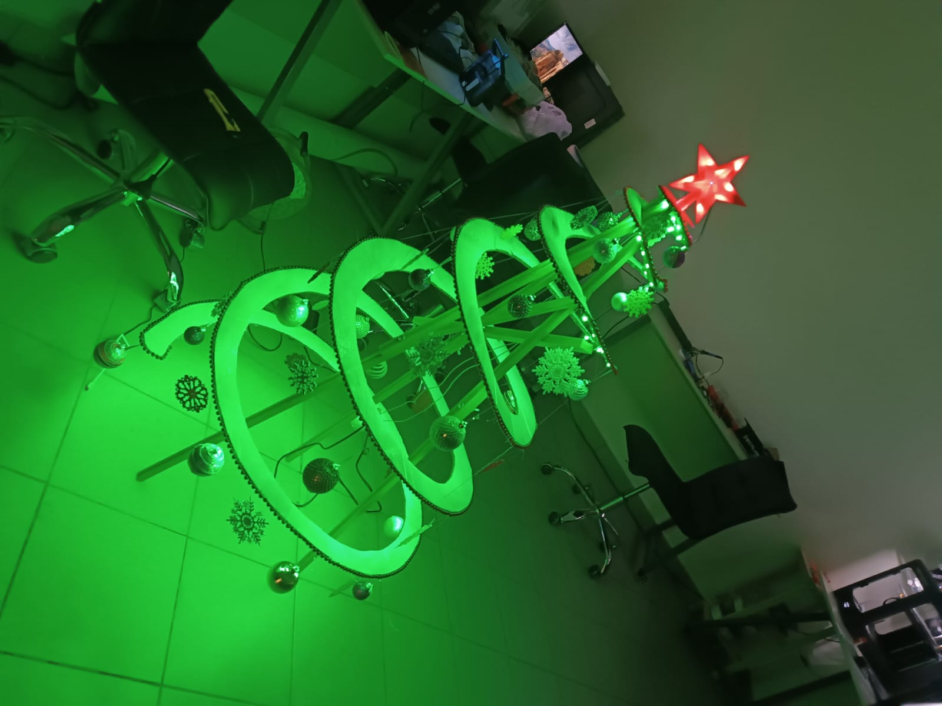
Материалы и Инструменты
Картон
Клей
Ножницы
Краски, кисти
Бусины
3D-принтер, пластик
Ёлочные шары, бисер, леска

Slide 3
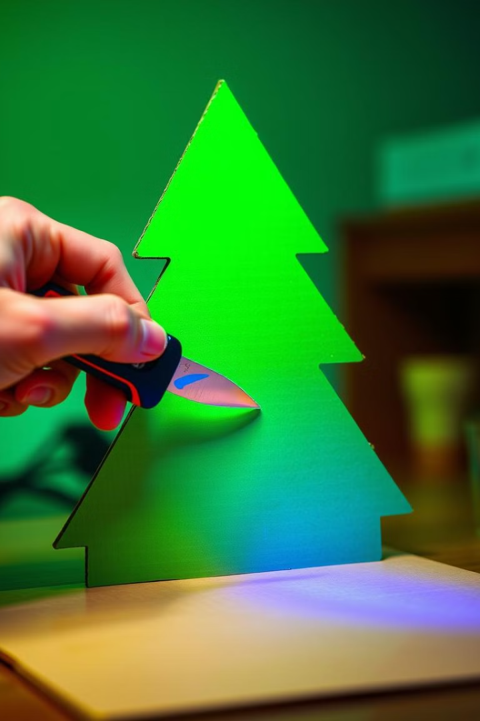



Создание Каркаса из Картона
Шаг 1
Делаем конус из картона, чтобы сформировать каркас ёлки.
Шаг 2
Укрепляем каркас клеем, чтобы он был прочным.
Шаг 3
Дополнительно можно добавить пластиковый поддон для ёлки.

Slide 4

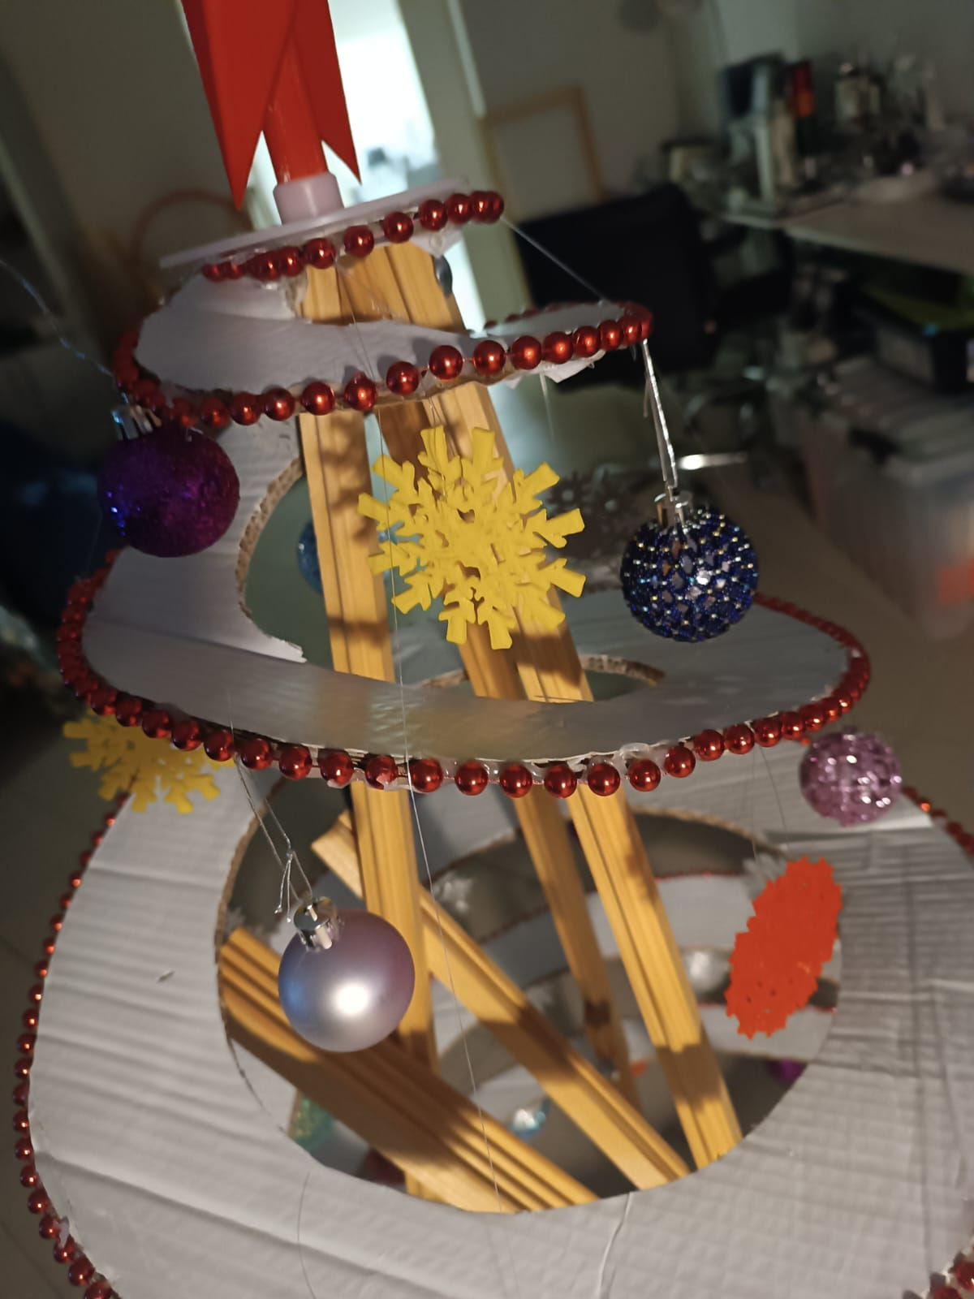


Печать Снежинок на 3D-Принтере
1
Загрузка Файла
2
Настройка Параметров
3
Старт Печати

Slide 5
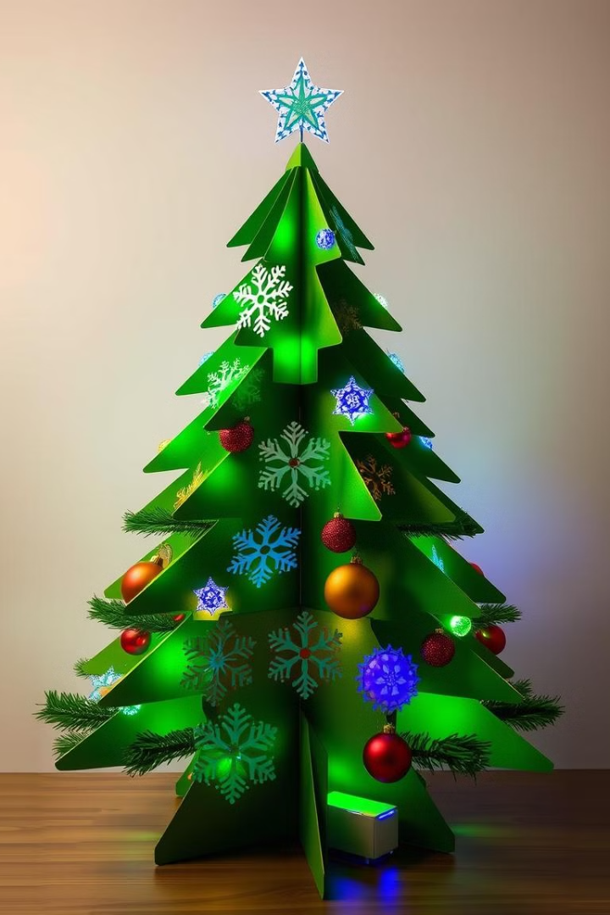



Сборка и Декорирование Ёлки
Приклеивание
Украшение
Аккуратно приклеваем бусины к каркасу.
Добавьте снежинки, бусины, и ёлочные игрушки.
Освещение
Обратную сторону проклеили светодиодной лентой

Slide 6


